Slide 1
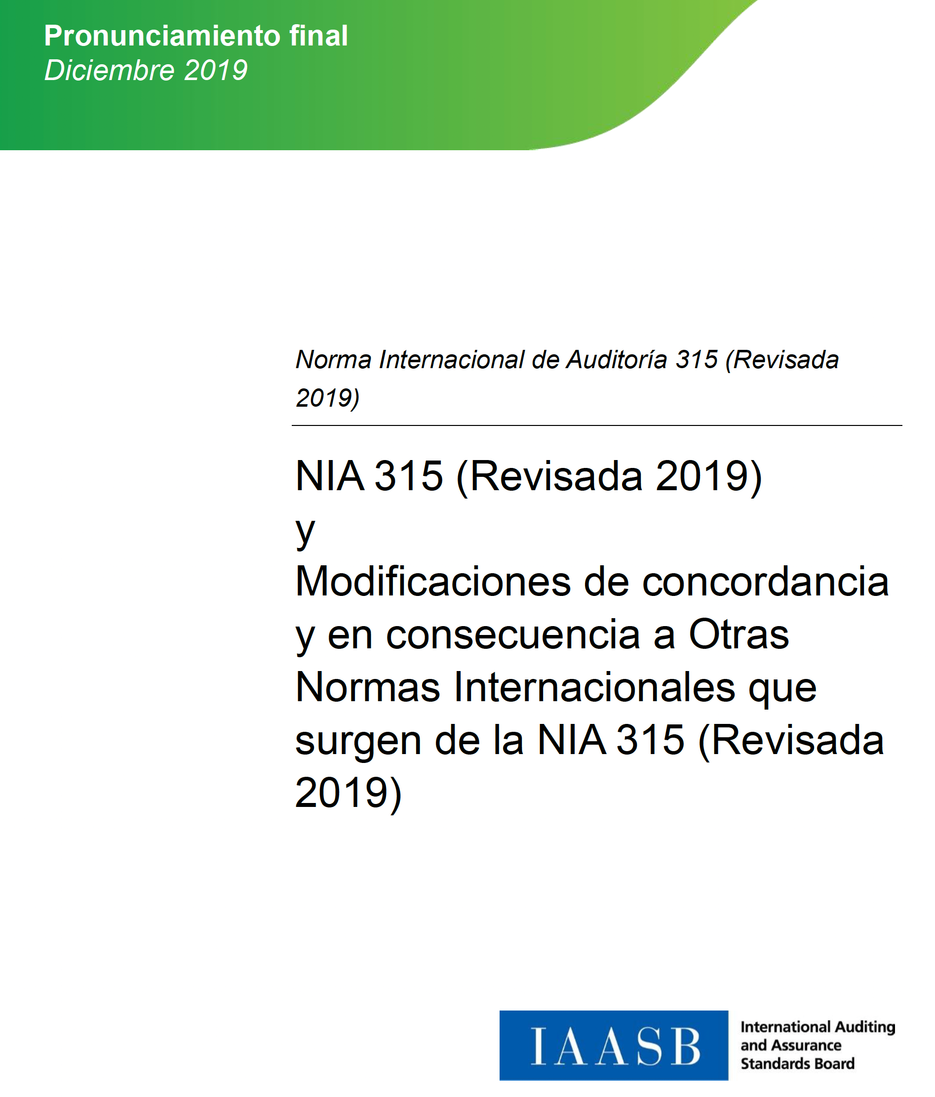
NIA 315 (Revisada 2019)
Guía de apliación y otras anotaciones explicativas.
A90 a A165

Slide 2
Temas / ÍNDICE
Obtener el conocimiento del sistema de control interno de la entidad
Componentes del sistema de control.
Conocer el entorno de control
Evaluar el entorno de control
Valoración de riesgos de la entidad
Seguimiento al sistema de control interno
Conocer la función de auditoría interna de la entidad
Otras fuentes de información
Evaluar el proceso para el seguimiento del sistema de control interno
Obtener conocimiento del sistema de información y comunicación
Uso de tecnología de la información
Actividades de control

Slide 3
Obtener el Conocimiento del sistema de control interno de la entidad
Manuales de políticas
Procedimientos
Sistemas y formularios
Entrevistas
Otros documentos
Corroborar las indigaciones mediante la observación o inspección de documentos

Slide 4
Componentes del Sistema de control. Obtener el conocimiento del sistema.
Entorno o ambiente de control.
Transmisión de los valores éticos. Código de Ética. Es la base del sistema de control.
Valoración de riesgos de la empresa.
Procedimientos de valoración de riesgos.
Sistemas de información y comunicación
Información financiera. En algunas empresas los procesos de registro se realizan en automático en diversas áreas por sistemas establecidos.
Actividades de control.
Como los controles abordan los riesgos, como los controles generan información financiera. Uso de tecnologías de la información para ver la mayor cantidad posible de información.
Seguimiento del sistema de control.
Valorar riesgos y establecer controles.

Slide 5
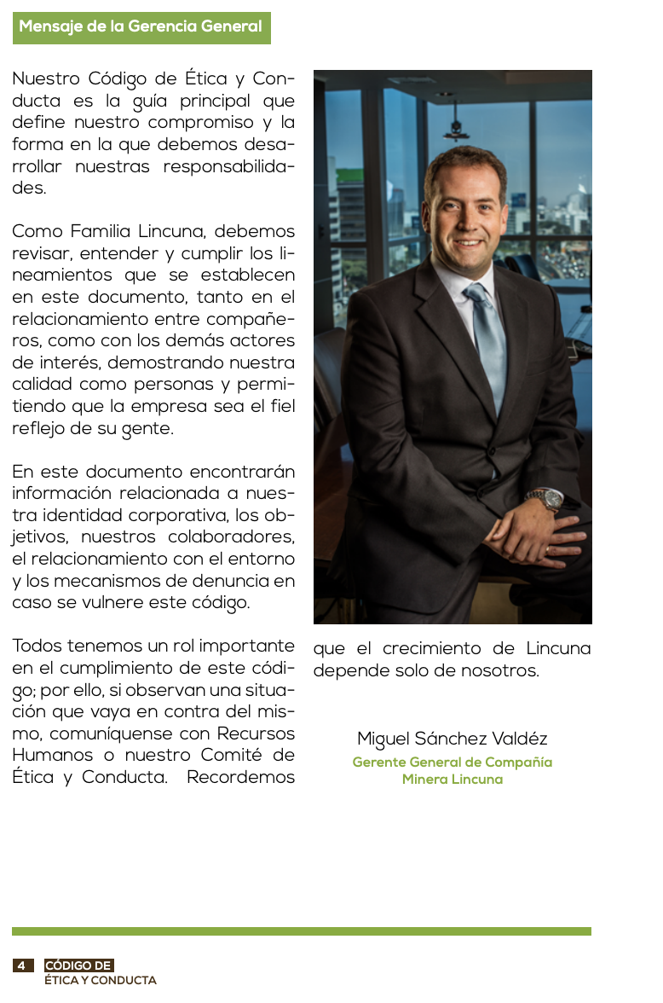
Conocer el entorno de control
Naturaleza de los componetes del sistema de control. Se evaluará la eficacia del diseño de los controles y si se han implementado.
Es importante que el auditor conozca los componentes del sistema de control porque podrían tener efectos generalizados en la preparación de los estados financieros.
El conocimiento y las evaluaciones del auditor sobre los componentes del sistema de control afectan la identificación y valoración del auditor de los riesgos de incorrecion material de los estados financieros.
Hay diferencias entre el tamaño de la entidad a auditar, sin embargo no necesariamente la complejidad aumenta con el mayor tamaño, ni disminuye con un menor tamaño.

Slide 6
Evaluar el entorno de control
Verificar la congruencia. ¿Cómo es que se demuestra un compromiso con la integridad y valores éticos?
Identificar los casos en que un solo individuo puede ser clave en su influencia sobre el entorno de control, ya sea positiva o negativa.
Estilo operativo de la dirección. Participación de miembros independientes en el gobierno de la entidad.
El entorno de control es importante, sin embargo no es necesariamente un elemento disuasorio eficaz de fraude.
Respecto de la TI, evaluar la proporcionalidad de TI respecto a naturaleza y complejidad, plataformas, estructura organizacional y TIs, tipo de software.

Slide 7
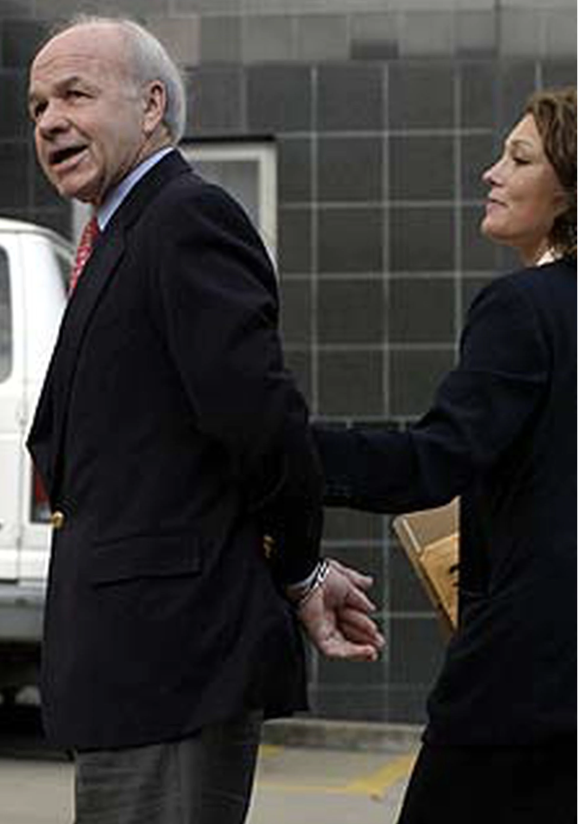
Valoracion de riesgos de la entidad
No todos los riesgos del negocio originan riesgos de incorrección material.
Valorar si los responsables de la entidad han estimado el potencial de fraude.
Valorar la idoneidad del proceso de valoración de riesgo de la entidad.
Precisión y claridad
Relación entre riesgos identificados y la forma de gestionarlos

Slide 8
Seguimiento al sistema de control interno. Obtener el conocimiento
Forma en que la dirección o el propietario-gerente están involucrados en las operaciones
En entidades sin un proceso formal. Conocer las revisiones periódicas de la dirección sobre la información contable.
Aspectos importantes
Seguimiento periódico o continuo
Frecuencia
¿Cómo se han abordado las deficiencias encontradas?
Controles para aspectos de TI. Automatización de la información financiera.

Slide 9
Conocer la Función de auditoría interna de la entidad
Perfiles de las personas dentro de la función de auditoría interna de la entidad.
Relación entre las funciones de auditoría interna con la información financiera.

Slide 10
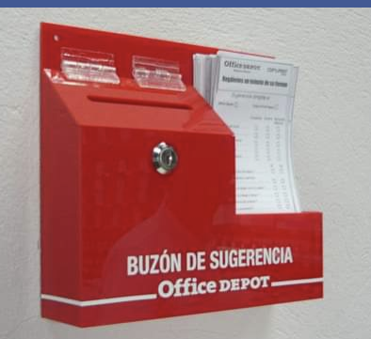
Otras fuentes de información
Quejas de los clientes
Comentarios de autoridades reguladoras
Estos elementos pueden ser indicativos de problemas o resaltar áreas en las que se necesitan mejoras

Slide 11
Evaluar el proceso para el seguimiento del sistema de control interno
Para dar seguimiento a la eficacia de los controles
Ayuda a conocer si los componentes están presentes y funcionando
Puede ayudar al auditor a identificar y valorar riesgos de incorrección materiales de los estados financieros
Se requiere que el auditor identifique controles específicos y determine si ha sido implementados
Cuanto más alto en el espectro de riesgo inherente se evalue un riesgo, más persuasiva debe ser la evidencia de auditoría.

Slide 12
Obtener conocimiento del sistema de informacion
Objetivos de información financiera
Operaciones u objetivos de cumplimiento relevantes para la información financera
Inicio de transacción y captura de información
Recursos humanos involucrados
Segregación de funciones adecuada
Seleccionar transacciones y rastrearlas. Realizar un recorrido.
Contratos de arrendamiento relevantes
Información revelada en edos. financieros como: tipos de interés, vida útil de activos, modelos financeros, declaraciones y registros de impuestos.

Slide 13
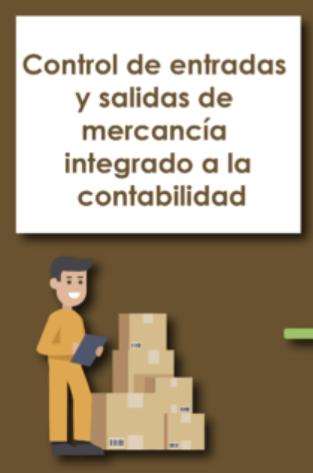
Uso de tecnología de la información
Flujo de transacciones y el procesamiento de la información. Identificación de riesgos.
Naturaleza y número de las aplicaciones de TI específicas
Cambios en el flujo de transacciones o de información
Infraestructura de apoyo a TI

Slide 14
Actividades de control
Incluye controles que están diseñados para asegurar la aplicación adecuada de políticas. (ejemplo inventarios físicos)
Controles del procesamiento de información. Integridad, precisión y validez de las transacciones.
Autorizaciones, aprobaciones, conciliaciones, verificaciones, protección de activos.
Controles sobre procesos automatizados.
Controles respecto riesgos valorados como más altos, pero que no se ha determinado un riesgo significativo.

Slide 15
A continuación
Presentación a cargo de
Edher Santiago

